Slide 1



Pengenalan MLOps Menggunakan MLflow
Praktek implementasi kerangka CI/CD dalam manajemen model Machine Learning

Slide 2

Anda memiliki usaha supermarket dan memutuskan untuk berinvestasi pada penerapan Machine Learning untuk membantu dalam pengambilan keputusan.

Slide 3

Kemudian, anda memutuskan untuk merekrut rekan-rekan data scientist untuk mengimplementasikan hal tersebut

Slide 4

Dengan tim yang anda miliki, anda merencanakan untuk membuat model Machine Learning yang sesuai dengan kebutuhan anda. Sebagai contoh anda ingin melakukan segmentasi konsumen berdasarkan karakteristik konsumen.

Slide 5

Tim anda bekerja keras untuk membuat model segmentasi yang representatif, dan setelah berkali-kali mencoba, akhirnya model diperoleh dengan hasil metriks yang baik. Akhirnya, anda memutuskan bahwa model segmentasi tersebut dapat dipergunakan untuk memprediksi segmentasi pelanggan anda.

Slide 6
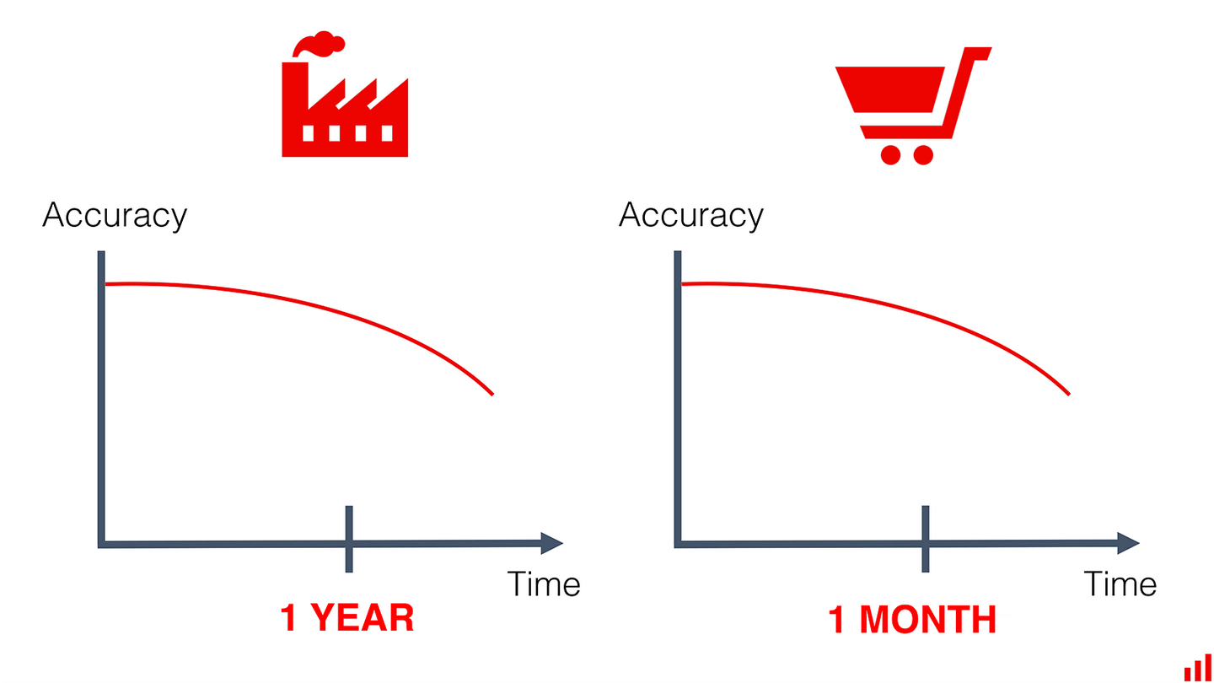
Setelah beberapa waktu, anda menyadari bahwa karakter pelanggan anda mulai berubah, hal ini membuat model yang anda gunakan tidak layak lagi untuk melakukan segmentasi, lalu yang anda bayangkan bahwa....

Slide 7

Pada tahapan sebelumnya, anda dan tim data scientist berfokus pada pembuatan model dan bagaimana model tersebut digunakan, namun setelah melihat fenomena ini, anda sadar bahwa implementasi Machine Learning tidak berhenti pada fase deployment.

Slide 8

Time Consuming
Membuat model dari awal membutuhkan banyak usaha dan waktu.
Experimental/ Reusability
Permasalahan
Pembuatan model bersifat eksperimental, dimana model yang kita buat sebelumnya bisa menjadi titik awal yang efisien dan efektif.
Multi-function Team
Project ML biasanya melibatkan banyak pemangku kepentingan didalamnya. Hal ini dapat mengakibatkan kesenjangan dari segi bisnis dan teknikal.

Slide 9
Deployment Complexity
Aktivitas Deployment dan Maintain model ML dapat melibatkan proses yang panjang.
Permasalahan
Model Decay/ Monitoring
Kebanyakan model di fase production mengalami penurunan performa setelah beberapa waktu.

Slide 10
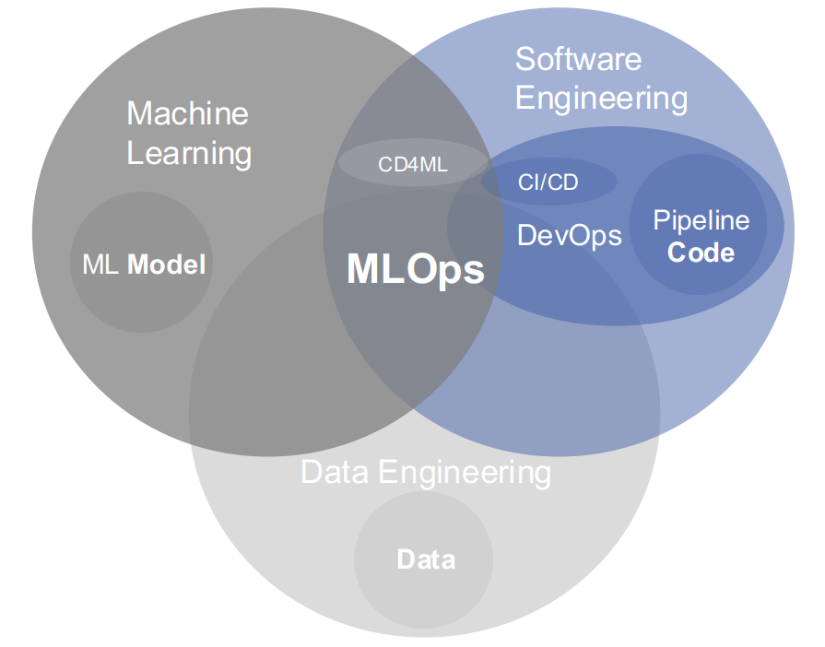
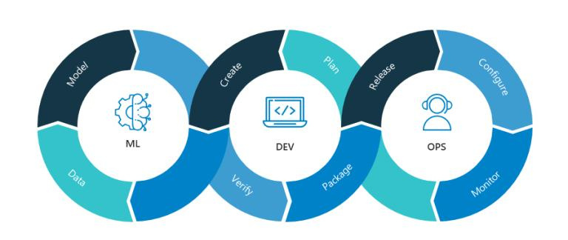
Konsep MLops

Slide 11
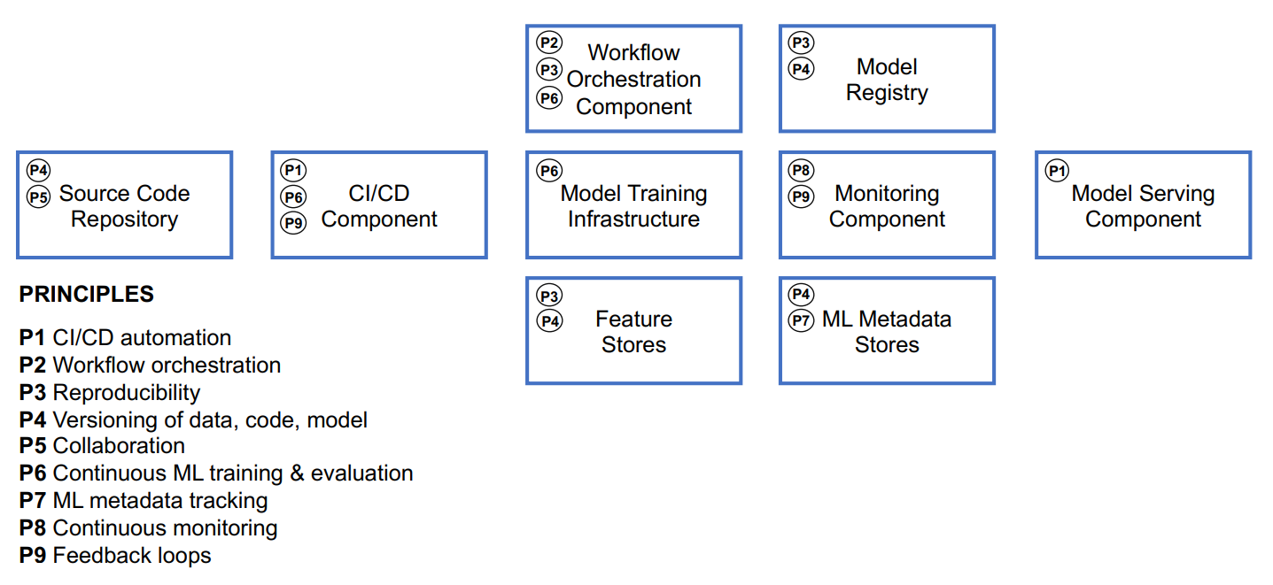
Konsep MLops
Notes:
C1 CI/CD Component (P1, P6, P9). The CI/CD component
ensures continuous integration, continuous delivery, and
continuous deployment. It takes care of the build, test, delivery, and
deploy steps.
C2 Source Code Repository (P4, P5). The source code
repository ensures code storing and versioning. It allows multiple
developers to commit and merge their code
C3 Workflow Orchestration Component (P2, P3, P6). The
workflow orchestration component offers task orchestration of an
ML workflow via directed acyclic graphs (DAGs). These graphs
represent execution order and artifact usage of single steps of the
workflow
C4 Feature Store System (P3, P4). A feature store system
ensures central storage of commonly used features. It has two
databases configured: One database as an offline feature store to
serve features with normal latency for experimentation, and one
database as an online store to serve features with low latency for
predictions in production
C5 Model Training Infrastructure (P6). The model training
infrastructure provides the foundational computation resources,
e.g., CPUs, RAM, and GPUs. The provided infrastructure can be
either distributed or non-distributed.
C6 Model Registry (P3, P4). The model registry stores
centrally the trained ML models together with their metadata. It has
two main functionalities: storing the ML artifact and storing the ML
metadata
C7 ML Metadata Stores (P4, P7). ML metadata stores allow
for the tracking of various kinds of metadata, e.g., for each
orchestrated ML workflow pipeline task. Another metadata store
can be configured within the model registry for tracking and
logging the metadata of each training job
C8 Model Serving Component (P1). The model serving
component can be configured for different purposes. Examples are
online inference for real-time predictions or batch inference for
predictions using large volumes of input data.
C9 Monitoring Component for continous monitoring performance model

Slide 12


Pengenalan
Kemampuan 1
MLOps bertujuan untuk mempusatkan siklus rilis Machine Learning dan Aplikasi Software
Sebagai bidang yang sedang berkembang, MLOps dengan cepat mendapat perhatian diantara rekan-rekan Data Scientist, ML Engineers, dan AI enthusiast. MLOps memiliki perbedaan dengan software engineering dengan membawa kemampuan sebagai berikut:
Kemampuan 2
MLOps memampukan pengetesan otomatis pada artefak Machine Learning (validasi data, pengetesan model ML, dan pengetesan model ML yang terintegrasi)
PITCH DECK V 1.0
Kemampuan 3
MLOps memampukan pengaplikasian prinsip agile pada ML project
Notes:
Kemampuan 1
Ketika kita memiliki siklus update ML model dalam aplikasi software, bagaimana siklus memperbaharui atau memodifikasi model itu dapat dilakukan dengan metode yang ter standarisasi, sehingga dapat dilakukan dengan mudah
Kemampuan 2
Ketika kita membuat/menguji model untuk mengukur kemampuan model dalam kasus nyata, kita ingin kemampuan tersebut dapat diinterpretasi dengan mudah
Kemampuan 3
ketika kita memiliki kebutuhan model yang dinamis terhadap kondisi aktual

Slide 13
Kemampuan 4
MLOps memampukan model ML dan dataset untuk membuat model tersebut sebagai first-class citizen dalam sistem CI/CD
Pengenalan
Kemampuan 5
MLOps mengurangi keterbatasan kemampuan teknis lintas ML model
Kemampuan 6
PITCH DECK V 1.0
MLOps harus berupa praktik dalam bahasa, framework, platform, dan infrastructure-agnostic

Slide 14
MLflow Tracking
MLflow
Guna merekam dan kueri eksperimen: kode, data, konfigurasi, dan hasil
MLflow merupakan platform open source (library) guna manajemen lifecycle Machine Learning. Termasuk didalamnya experiment, reproducibility, deployment, dan central model registry. Dalam MLflow terdapat empat komponen:
MLflow Project
Guna melakukan menghimpun kode data science dalam sebuah format guna mereproduksi “run” pada berbagai macam platform
MLflow Models
Guna melakukan deploy model Machine Learning pada berbagai serving environment

Slide 15
MLflow Model Registry
MLflow
Guna menyimpan, melakukan anotasi, menemukan, dan manajemen model dalam central repository

Slide 16


Praktek MLops Sederhana dengan MLflow

Slide 17
Goal
Melatih model untuk melakukan segmentasi konsumen
Melakukan tracking terhadap aktivitas pembuatan model
Melakukan logging model dan artifact
Melakukan model staging ke fase production
Melakukan batch prediction dengan model pada fase production

Slide 18






Software yang Digunakan

Slide 19
Langkah Pengerjaan
Set MLflow Backend Server dengan PostgreSQL
Set MLflow
Melatih model untuk melakukan segmentasi konsumen
Melakukan tracking terhadap aktivitas pembuatan model
Melakukan logging model dan artifact
Melakukan model staging ke fase production
Melakukan batch prediction dengan model pada fase production
Note:
a. Pengerjaan langkah 1 dan 2 dijelaskan pada repository berikut
b. Pengerjaan langkah 3 hingga 7 dijelaskan pada notebook berikut

Slide 20




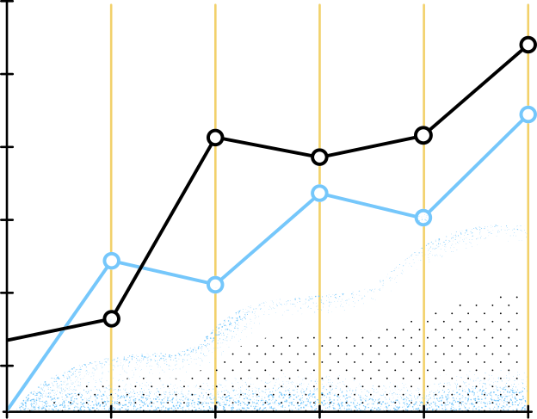
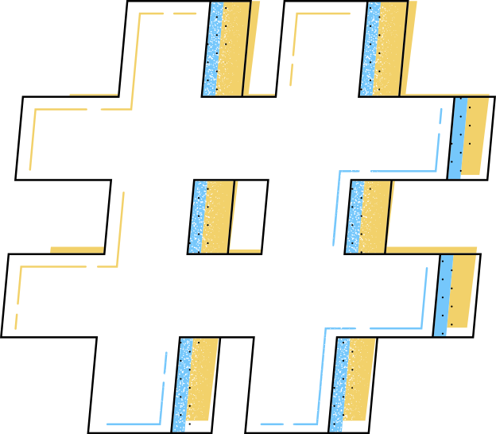







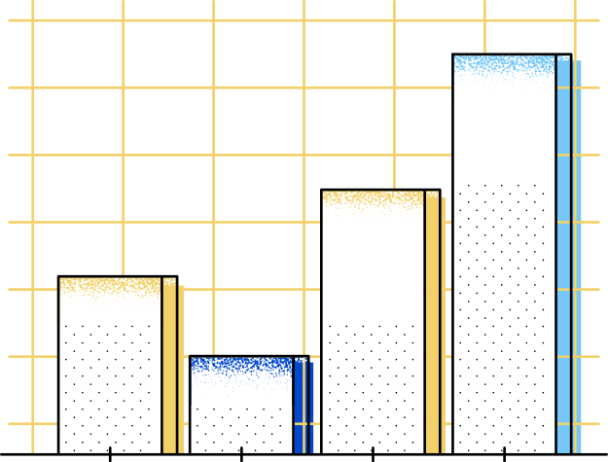





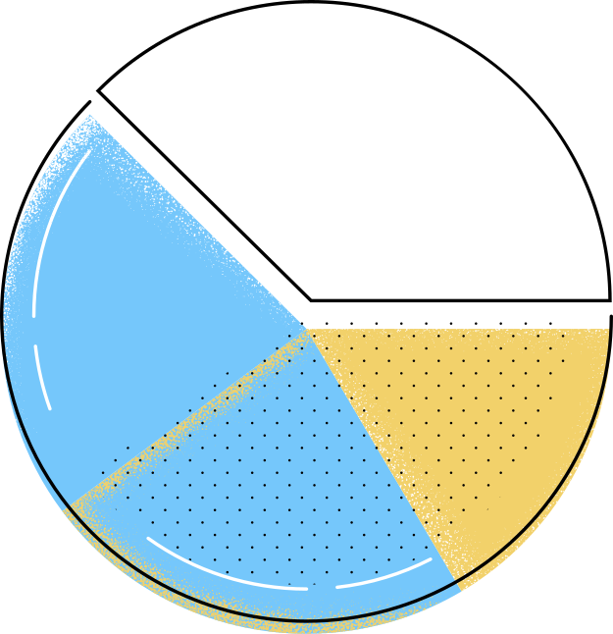
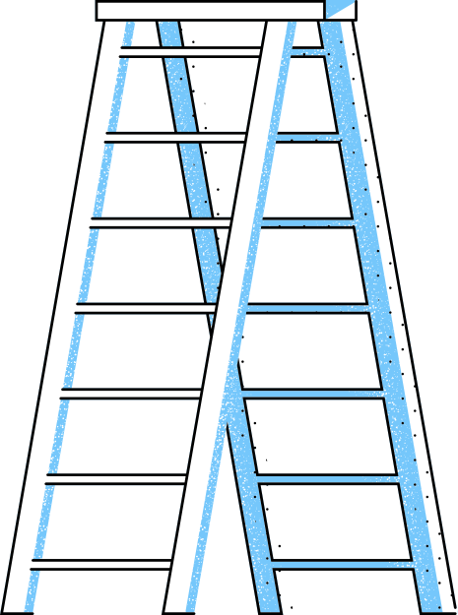







Referensi
ml-ops documentation, ml-ops,
https://ml-ops.org/
Kreuzberger, D., Kühl, N., Hirschl, S., Machine Learning Operations (MLOps): Overview, Definition, and Architecture, https://arxiv.org/ftp/arxiv/papers/2205/2205.02302.pdf
mlflow documentation, mlflow, https://www.mlflow.org/docs/latest/index.html

